Slide 1
图像增强—图像去雾

Slide 2
目录
1 引言
2 暗通道先验
3 基于暗通道先验的图像去雾

Slide 3
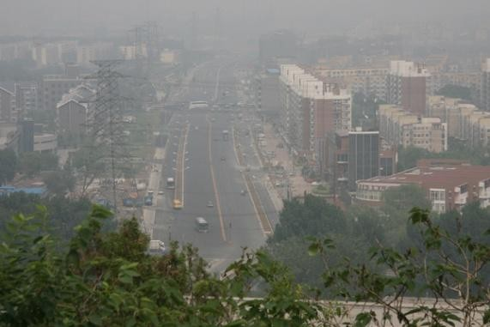
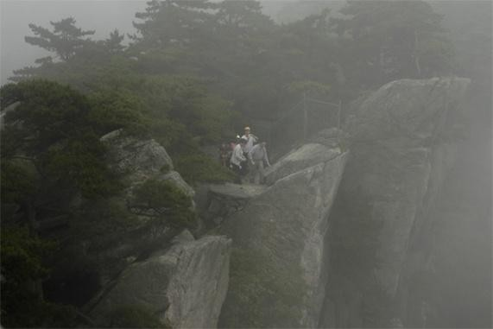
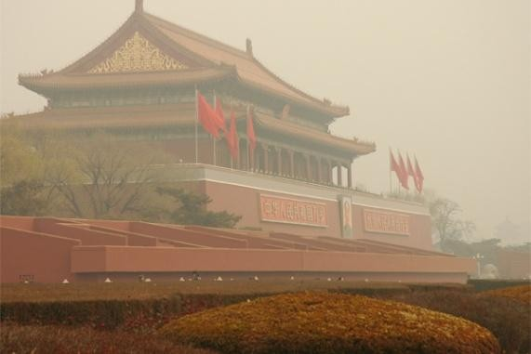
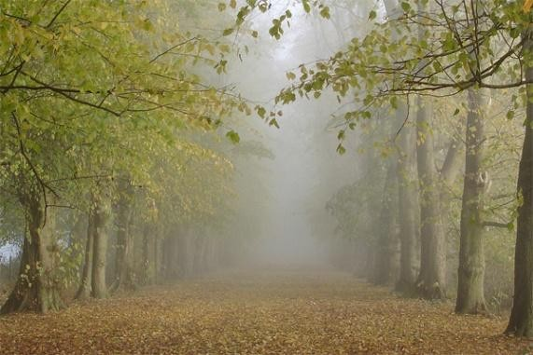
有雾图像
1引言
低可见度
颜色暗淡
细节模糊

Slide 4
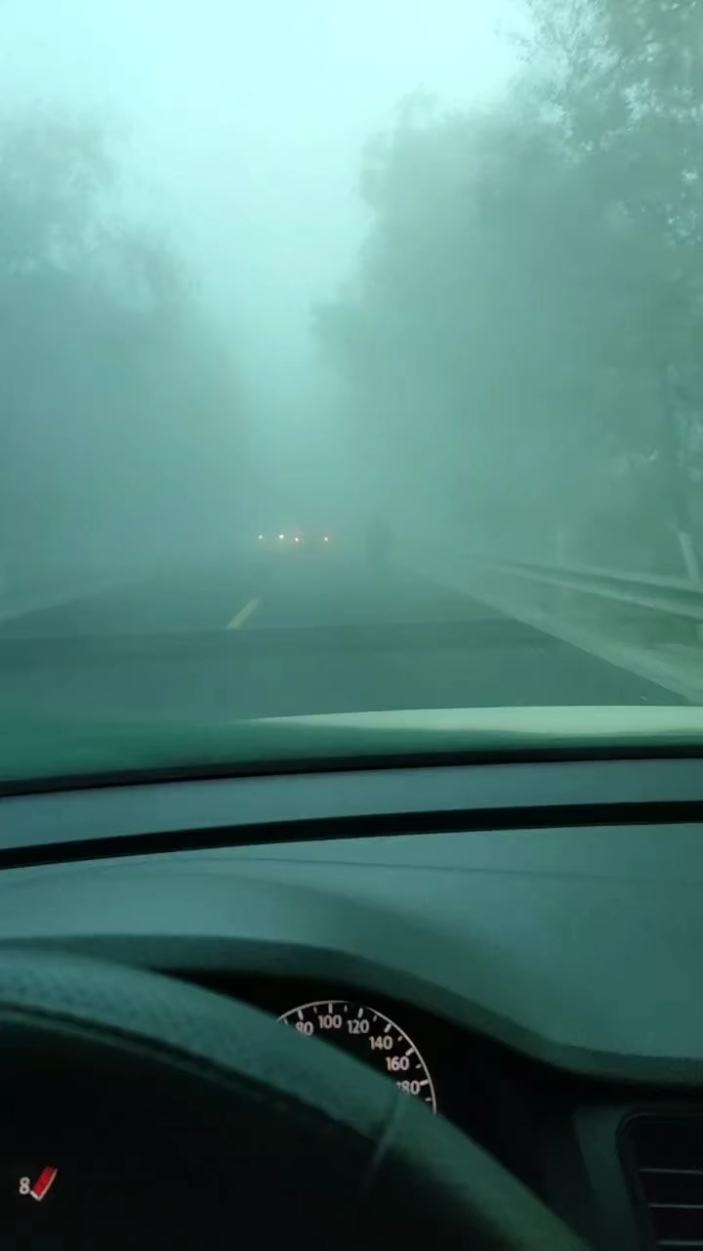
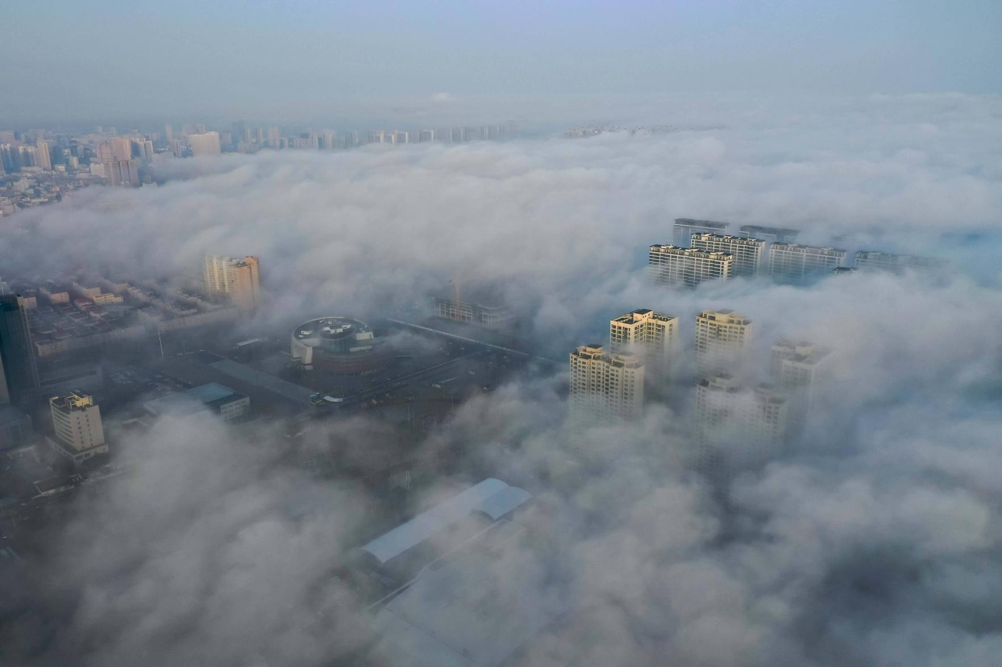
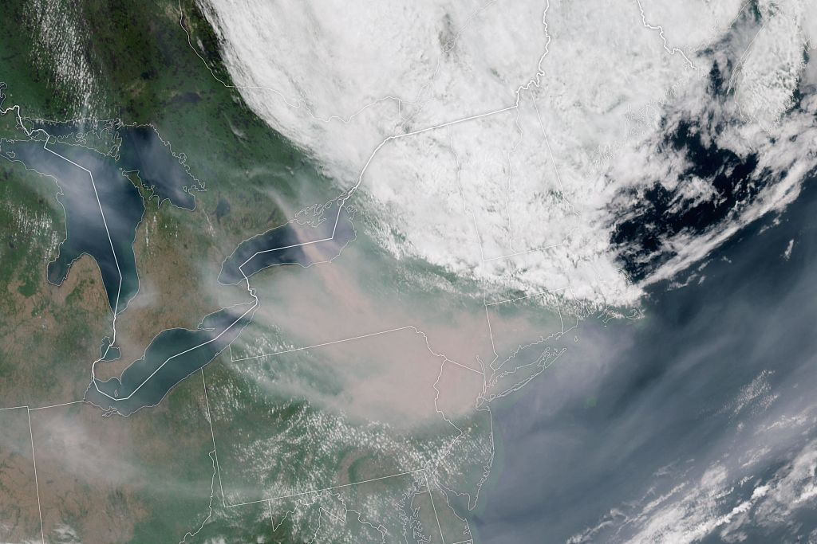
典型图像去雾应用场景
1引言
自动驾驶
安防监控
遥感成像
航拍摄影

Slide 5
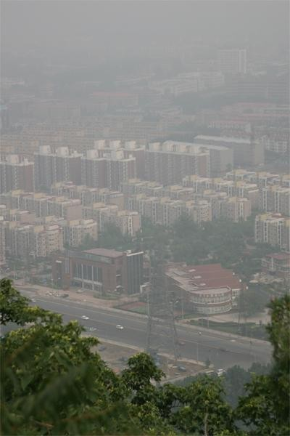
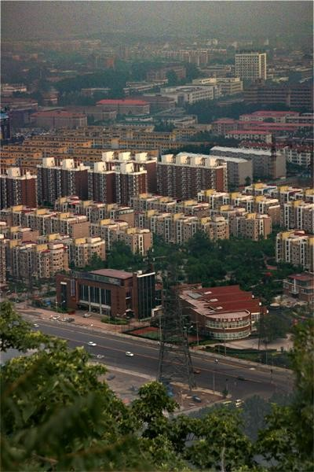
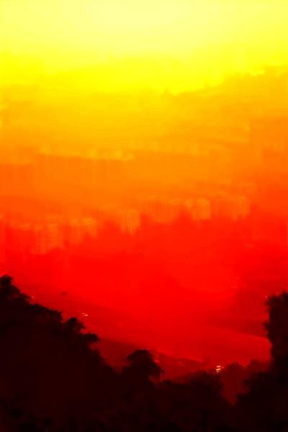
去雾的目标
1引言
深度
场景恢复
深度估计

Slide 6
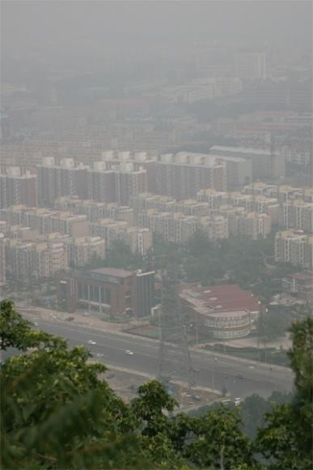

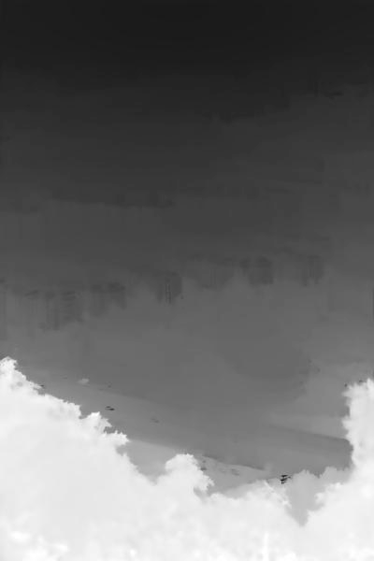
雾图成像模型
1引言
大气光
I = J ⋅ t + A ⋅ (1− t)
有雾图像
无雾图像
透射率

Slide 7

1引言
雾图成像模型
I = J ⋅ t + A ⋅ (1− t)
d = −β ln t
深度图
透射率

Slide 8
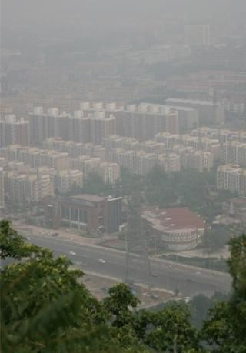
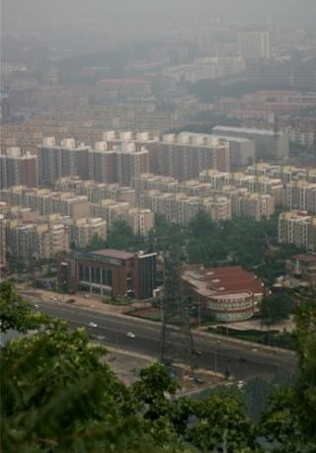
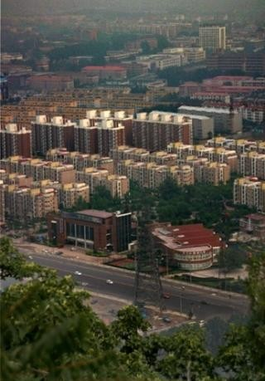


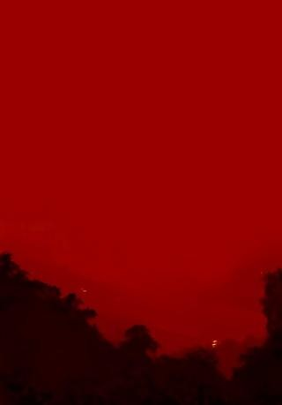
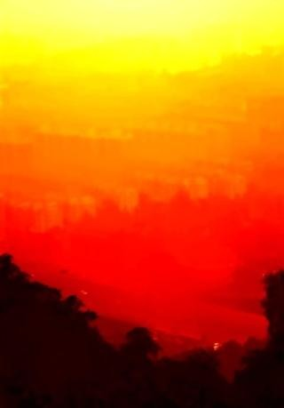
去雾的不确定性
1引言
场景图像
….
输入
深度

Slide 9
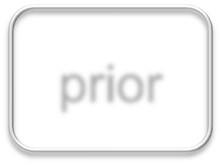



计算机中的先验信息
2 暗通道先验
解存在
解唯一
解能根据初始条件连续变化
先验
病态问题
适定问题
光滑先验
基于例子的先验
暗通道先验

Slide 10
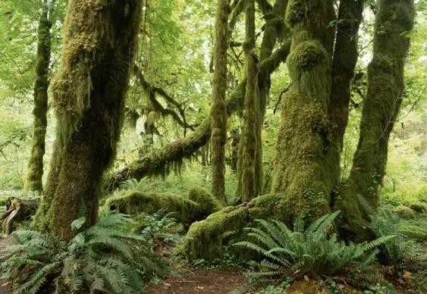
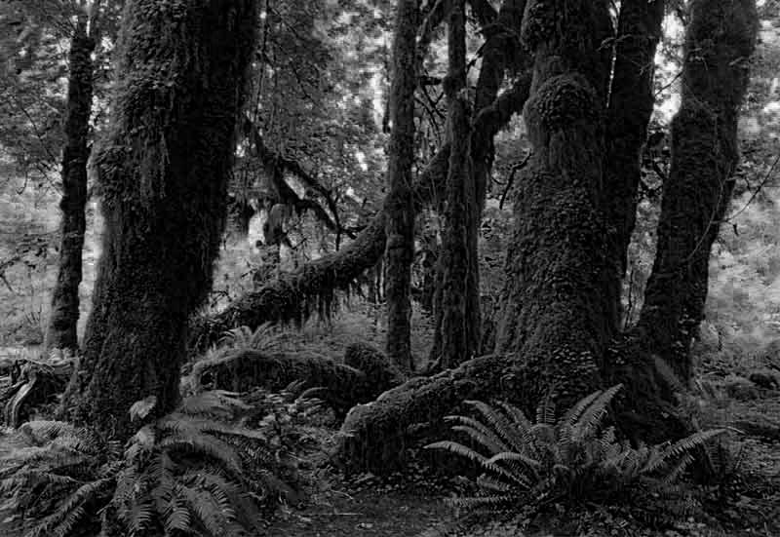
2 暗通道先验
一张无雾的户外图像，大多数局部区域中（不包括天空），存在至少一个颜色通道（R、G 或 B）具有非常小的像素值。
暗通道图像通过取每个像素邻域中最小的颜色通道值计算而得。
min(rgb, local patch)
– min (r, g, b)
min (r, g, b)

Slide 11
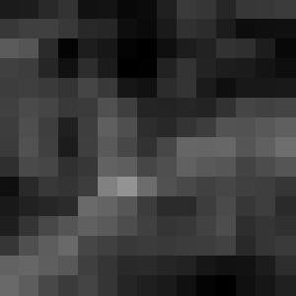
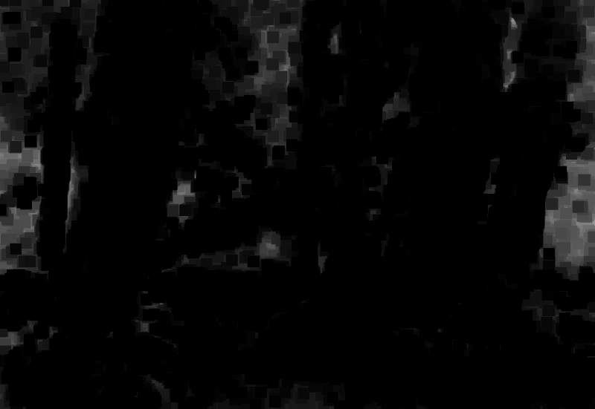
2 暗通道先验
min (rgb, local patch)
min (r, g, b)
min (local patch) = min filter
15x15
darkest
dark channel

Slide 12
2 暗通道先验
min(rgb,local patch)
min (r, g, b)
min (local patch) = min filter
J^{dark} (x) = min ( min J^{c} (y))
y∈Ω(x) c∈{r,g,b}
J^{c}: color channel of J
J^{dark}: dark channel of J
dark channel

Slide 13
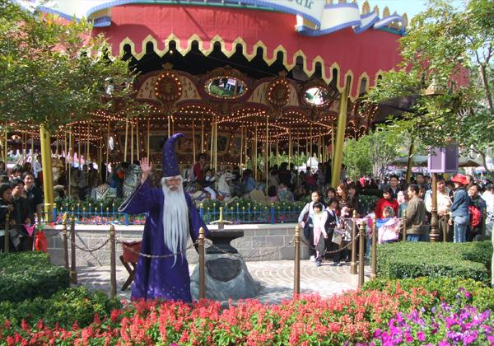
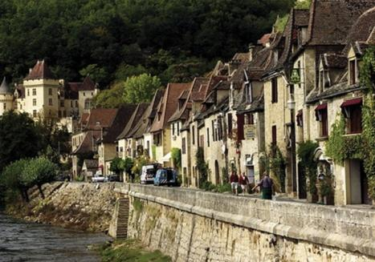
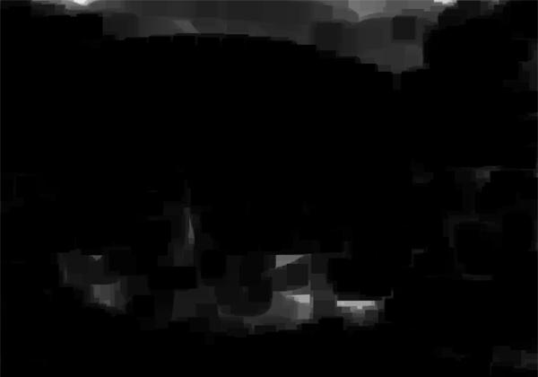
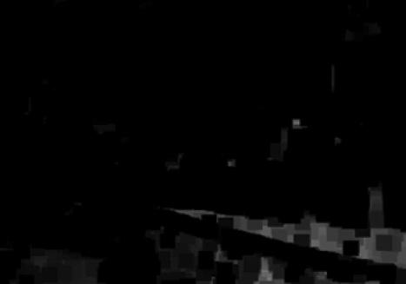
2 暗通道先验
一个令人吃惊的观察
无雾图像

Slide 14
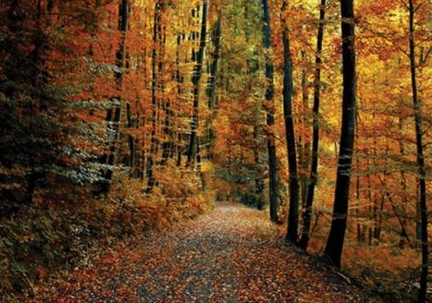
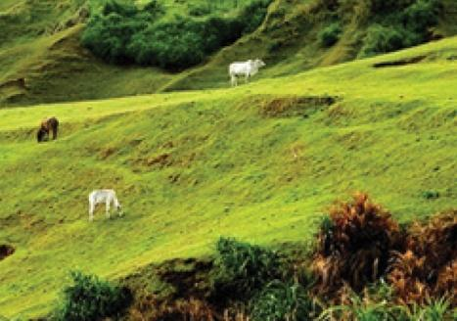
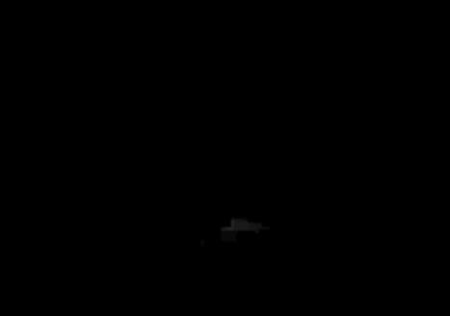
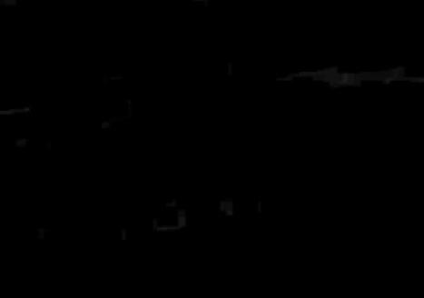
2 暗通道先验
一个令人吃惊的观察
无雾图像

Slide 15
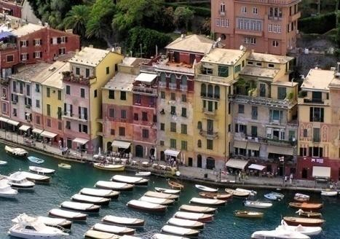
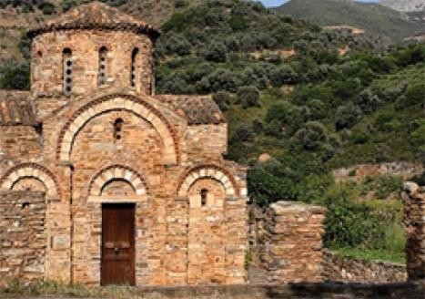
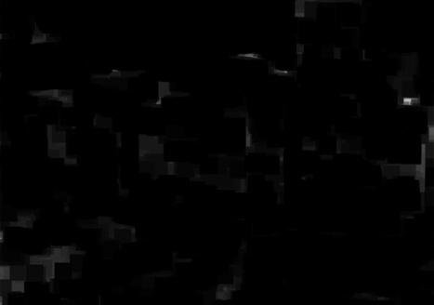
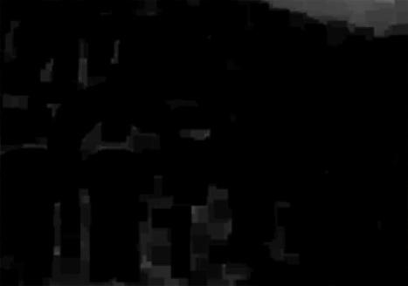
2 暗通道先验
一个令人吃惊的观察
无雾图像

Slide 16













2 暗通道先验
一个令人吃惊的观察
概率
1
0.8
5,000 无雾图像
86% 像素灰度值在[0, 16]
0.6
0.4
0.2
0
0
64 128 192
暗通道像素灰度值
256

Slide 17

2 暗通道先验
室外无雾图像
min (min J^{c} ) → 0
Ω c

Slide 18
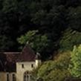
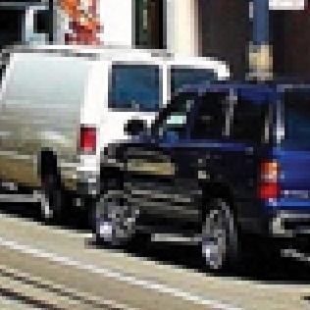
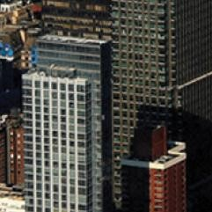
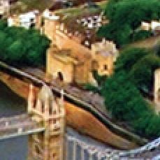
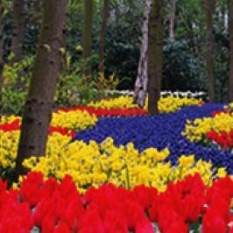
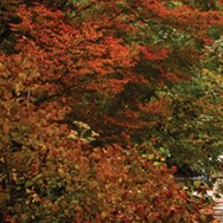
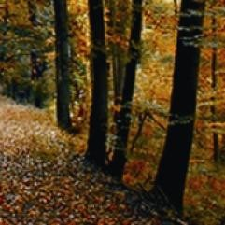
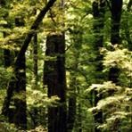
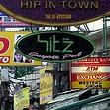
暗通道如何引起的
2 暗通道先验
阴影
彩色物体
黑色物体

Slide 19
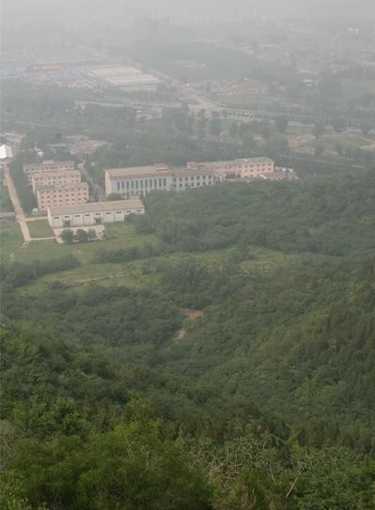
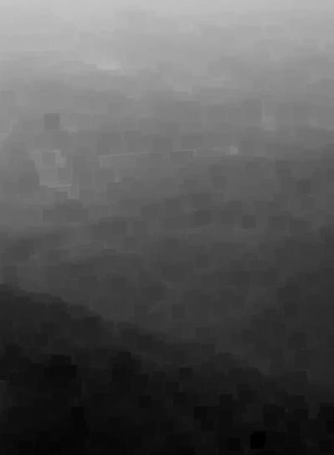
有雾图像的暗通道
2 暗通道先验
有雾图像 暗通道
有雾图像的暗通道不再是暗的

Slide 20
总结
雾气通过散射与吸收，使图像对比度下降、颜色偏灰、细节模糊。
图像去雾的目标：恢复真实辐射亮度与颜色，估计场景深度。
暗通道先验：无雾图像中局部区域至少有一个通道像素极暗。
方法物理可解释、鲁棒性强、实现简单、效果突出。

Slide 21
2 基于暗通道先验的图像去雾
作者何恺明：
MIT终身教职
广东省高考状元
2009年成为CVPR最佳论文首位华人得主。
2017年获得ICCV最佳论文奖（马尔奖）
2022年入选AI 2000人工智能全球最具影响力学者榜单，综合排名第一。

Slide 22
雾图成像模型
I = J ⋅ t + A ⋅ (1− t)
_{I}c _{J}c
归一化
_{Ac} = _{Ac} t +1− t
暗通道计算
_{I}c
⎧
_{J}c
⎫
min (min
Ω c
_{c} ) = ⎨min (min
_{c} )⎬t +1− t
A
⎩
Ω c
A
⎭
Notes:
认为在一个小窗口 Ω(x) 内，透射率变化很小，可以看成常数。 这时 t(x) 对窗口内所有 y 和所有颜色通道 c 都是常数

Slide 23

暗通道先验
min (min J^{c} ) → 0
Ω c
计算暗通道
→ 0
_{I}c
⎧
_{J}c
⎫
min (min
Ω c
_{c} ) = ⎨min (min
_{c} )⎬t +1− t
A
⎩
Ω c
A
⎭

Slide 24
_{I}c
透射率估计
t = 1− min (min )
c
Ω c
A
计算暗通道
_{I}c
→ 0
min (min
Ω c
) =
⎧ J^{c} ⎫
⎨min (min _{Ac} )⎬t +
⎩ Ω c ⎭
1− t
_{A}c

Slide 25
(1)估计大气光A
借助暗通道图从有雾图像中来获取该值：
1) 从暗通道图中按照亮度大小取前0.1%的像素。 2) 在这些位置中，在原始图像中寻找对应具有最高亮度点的值，作为A值。

Slide 26

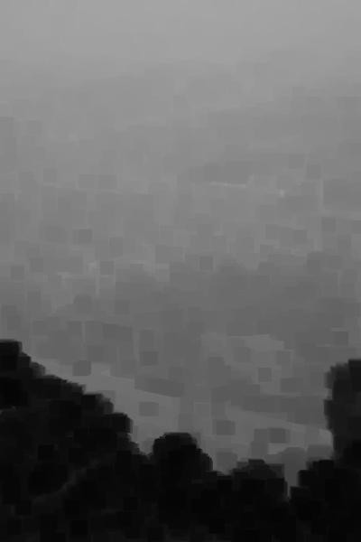
(1)估计大气光A
A: 雾
亮的像素
有雾图像
暗通道

Slide 27
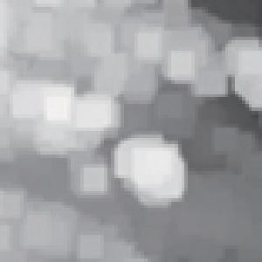
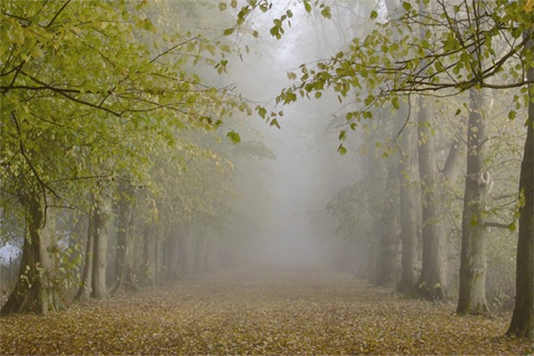
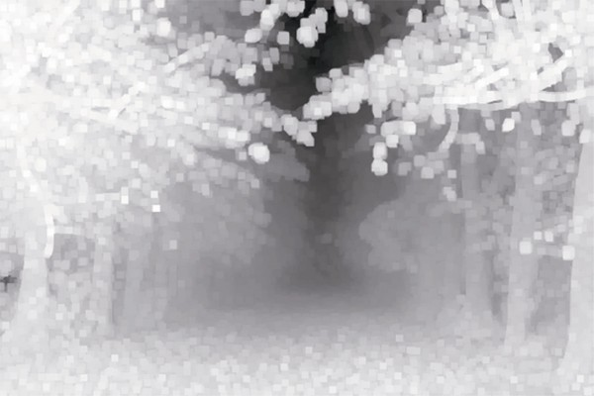
(2) 透射率t估计
_{I}c
透射率估计
t = 1− min (min )
Ω c
A
c
输入图像I
估计t

Slide 28

(2) 透射率t估计
空气中也会存在一些颗粒
雾的存在可以让人们感觉到景深的存在
保留一部分的雾
其中w是[0-1]之间的一个值，一般取0.95

Slide 29


(3) 恢复无雾图像
当透射图t很小时，会导致J的值偏大，图片某些地方过爆，一般设置一个较小的阈值限制，如0.1

Slide 30
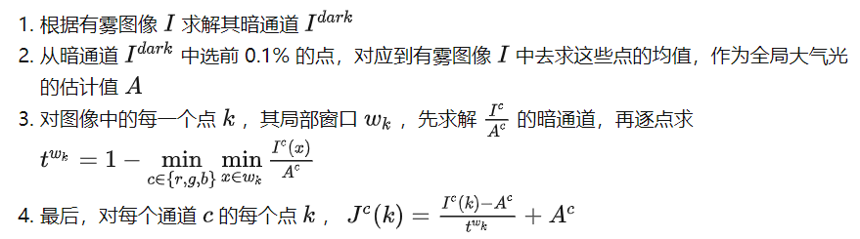
(4) 图像去雾步骤

Slide 31



(5) 透射率优化
雾图成像模型 I = J ⋅ t + A ⋅ (1− t)
抠图模型
I = F ⋅α + B ⋅ (1−α )
+
三分图
α
+
加细透视率

Slide 32


(5) 透射率优化
光滑项 数据项
L - matting Laplacian [Levin et al., CVPR ‘06]

Slide 33

(5) 透射率优化
优化前
优化后

Slide 34



(6) 结果
有雾图
去雾图
深度图

Slide 35



(6) 结果
有雾图
去雾图
深度图

Slide 36



(6) 结果
有雾图
去雾图
深度图

Slide 37


(7) 局限性
雾图成像模型无效
– e.g. 非常数 A
输入
我们的结果

Slide 38
总结
暗通道先验
一种自然现象
简单有效

Slide 39
总结
介绍了基于暗通道先验的图像去雾算法。
分析雾图成像模型，结合暗通道统计规律，实现了从单张图像估计透射率与大气光。
利用大气散射模型恢复无雾图像。
透射率图在一定程度上反映了场景深度信息。
图像去雾领域的里程碑性工作。

Slide 40

作业（做）

Slide 41

作业

Slide 42

作业

Slide 43

作业（做）

Slide 44
作业
简答题
请简要说明“暗通道先验”是什么？它在图像去雾中的作用是什么？
参考答案要点：
暗通道先验是一种图像统计规律：在无雾的自然图像中，除天空区域外，大多数局部区域至少存在一个像素，其某个颜色通道值非常接近0。
通过该先验可以估计图像中雾的浓度（透射率）和大气光，从而反推出原始的无雾图像。

Slide 45

作业
简答题

Slide 46

作业
简答题

Slide 47
实验
编程实现基于暗通道先验的单图像去雾算法

